Slide 1
Správa prezidenta SZKB o činnosti 2016-2020

Slide 2

Správa prezidenta o činnosti SZKB za obdobie 2016 - 2020
Vážení športoví priatelia,
moji kolegovia z Výkonného výboru vo svojich hodnotiacich správach za štvorrročné obdobie jednotlivých komisií určite podrobnejšie rozoberú činnosť SZKB.
Ja sa pri svojom hodnotení činnosti zväzu v uvedenom období zameriam stručne len na tie najdôležitejšie markanty, ktoré charakterizovali prácu a jej výsledky členov SZKB.
V uvedenom období pracoval Výkonný výbor SZKB, ktorý bol zvolený na Valnom zhromaždení v Košiciach, 3.6.2016, v zložení Peter Onuščák – prezident, Peter Baláž – viceprezident a členovia s hlasom – Michaela Kováčová, Jozef Kolozsy, Marek Melko a Lucia Cmárová – s hlasom poradným.

Slide 3
Odborné komisie pracovali v nasledovnom zložení:
Športovo technická komisia:
predseda – Jozef Kolozsy, členovia – Zuzana Žarnayová, (Liana Hetešová do r. 2018) Lucia Fecková
Komisia rozhodcov:
predseda – Michaela Kováčová, členovia – Rastislav Babinčák, Roman Možný.
Trénersko metodická komisia:
predseda – Marek Melko, repr.tréneri –Matej Kurač – ring, Jozef Kolozsy – tatami, skúšobní komisári tech.vyspelosti – predseda – Viktor Žuffa, členovia – Ľuboslav Bodor, Roman Štamposký,
Sekretariát:
gen. sekretár – Viliam Sabol, ekonóm – Martin Onuščák, asistent – Lucia Cmárová
Matrika:
Matrikár – Peter Baláž
Disciplinárna komisia:
Predseda – Rastislav Babinčák, členovia – Ľuboš Takáč, Martin Muravský
Kontrolór:
Katarína Vilhanová

Slide 4
1. ČLENSKÁ ZÁKLADŇA
POČET ČLENSKÝCH KLUBOV SZKB
2016 – 24 s hlasom 18 bez hlasu 6
2017 – 30 s hlasom 18 bez hlasu 12
2018 – 37 s hlasom 30 bez hlasu 7
2019 – 40 s hlasom 37 bez hlasu 3
2020 – 40 s hlasom 38 bez hlasu 2
INFORMAČNÝ SYSTÉM SZKB 2020
40 klubov: 1269 členov 47 trénerov 31 rozhodcov

Slide 5
2. FINANCIE OD ŠTÁTU
 | 2016 | 2017 | 2018 | 2019 | 2020
dotácia PUŠ | 80 370,00 € | 107 808,00 € | 105 058,00 € | 159 263,00 € | 178 684,00 €
z toho 15% šport mládeže do 23 r. |  | 16 171,20 € | 16 000,00 € | 25 218,00 € | 27 300,00 €
odmeny medailistom | 4 170,00 € | 4 780,00 € | 11 980,00 € | 5 430,00 € | 13 200,00 €
Slovak Open/ME 2018 | 7 000,00 € |  | 45 000,00 € | 10 000,00 €
top team |  | 32 000,00 € | 90 657,00 € | 59 688,75 € | 35 000,00 €
SOŠV Projekt Rozvoja Infraštruktúry |  |  |  | 50 000,00 €
SPOLU | 91 540,00 € | 144 588,00 € | 207 695,00 € | 234 381,75 € | 226 884,00 €
 |  |  | 45 000,00 € | 50 000,00 €

Slide 6
2. FINANCIE OD ŠTÁTU – úlohy sekretariátu SZKB
Sekretariát vykonáva a zverejňuje na oficiálnom webe SZKB mesačné priebežné čerpanie štátnych finančných prostriedkov v zmysle Zákona o športe
Sekretariát zabezpečuje zmluvné čerpanie štátnych prostriedkov ako príspevku uznanému športu prerozdelením min. 15% medzi členské kluby SZKB
Sekretariát zabezpečuje zmluvné čerpanie a kontrolu vyúčtovania prostriedkov pre Top team

Slide 7
3. UZNANIE KICKBOXU A SZKB NA SVETOVÝCH I DOMÁCICH VRCHOLOVÝCH ŠPORTOVÝCH ORGANIZÁCIÁCH
WAKO
Uznané Medzinárodným olympijským výborom (MOV/IOC)
30.11.2018
WAKO kickboxing sa stal UZNANÝM ŠPORTOM IOC
SZKB
Slovenský zväz kickboxu sa stal oficiálnym členom Slovenského olympijského a športového výboru
Dňa 26.4.2019, na 56.valnom zhromaždení SOŠV v Bratislave, členská základňa hlasovaním p r i j a l a Slovenský zväz kickboxu za riadneho člena

Slide 8
4. STANOVY SZKB
STANOVY SZKB v zmysle Zákona o športe č.440/2015 Z.z., pripravené v spolupráci so Sekciou športu MŠVVaŠ SR boli schválené na VZ SZKB 29.4.2017 v Lučenci a registrované na Ministerstve vnútra SR 2.6.2017

Slide 9
5. DIPLOMATICKÉ ÚSPECHY SZKB
Michaela KOVÁČOVÁ
Členka rozhodcovskej komisie WAKO IF
Členka Výkonného výboru WAKO Europe od septembra 2017
Členka Výkonného výboru WAKO IF od novembra 2019
Lucia CMÁROVÁ
Členka Athlete Committee WAKO IF od r. 2017
Viliam Sabol – generálny sekretár
Člen Výkonného výboru Konfederácie športových zväzov (KŠZ) 2017-2019

Slide 10
6. ORGANIZAČNÉ ÚSPECHY SZKB
WAKO MAJSTROVSTVÁ EURÓPY SENIOROV Bratislava 13.-21.10.2018
prvýkrát v histórii pridelená organizácia seniorského vrcholného podujatia v kickboxe
494 pretekárov z 35 krajín

Slide 11
7. MEDAILOVÁ ŠTATISTIKA REPREZENTÁCIE Z VRCHOLNÝCH PODUJATÍ
juniori a kadeti | MS 2016 |  |  | ME 2017 |  |  | MS 2018 |  |  | ME 2019 |  |  | SPOLU
 | 1 | 2 | 3 | 1 | 2 | 3 | 1 | 2 | 3 | 1 | 2 | 3 | 1 | 2 | 3
 | 3 | 1 | 6 | 0 | 5 | 5 | 0 | 2 | 6 | 1 | 1 | 10 | 4 | 9 | 27
seniori | ME 2016 |  |  | MS 2017 |  |  | ME 2018 |  |  | MS 2019 |  |  | SPOLU
 | 1 | 2 | 3 | 1 | 2 | 3 | 1 | 2 | 3 | 1 | 2 | 3 | 1 | 2 | 3
 | 1 | 3 | 5 | 1 | 2 | 5 | 4 | 3 | 3 | 2 | 1 | 3 | 8 | 9 | 16
World Games 2017 Vroclav (POL) 0-1-1
EUSA Combat Games 2019 Záhreb 3-0-0

Slide 12
8. Vojenské športové centrum (VŠC) Dukla Banská Bystrica
Prvý športovec, reprezentant SZKB (Monika Chochlíková), sa stal v roku 2018 členom rezortného centra športovej prípravy – Vojenského športového centra DUKLA Banská Bystrica.
Po rokovaniach s vedením VŠC Dukla, je Dukla pripravená podporiť v príprave ďalších 5 reprezentantov SZKB.

Slide 13
9. SLOVAK OPEN
Tradičný medzinárodný turnaj v kickboxe, usporiadaný Slovenským zväzom kickboxu, SLOVAK OPEN – Memoriál Ladislava DOKY Tótha (21.ročník sa uskutočnil v roku 2020), je zaradený do oficiálneho medzinárodného kalendára podujatí WAKO a patrí medzi najkvalitnejšie medzinárodné turnaje v Európe
SLOVAK OPEN | 2017 | 2018 | 2019 | 2020
počet štartov | 868 | 945 | 903 | 826
počet krajín | 12 | 11 | 7 | 12
počet klubov | 90 | 90 | 91 | 90

Slide 14
SUMÁR
Slovenský zväz kickboxu ako jediný oficiálny predstaviteľ amatérskeho kickboxu na Slovensku je pevne začlenený v celoštátnych štruktúrach a strešných orgánoch športu
SZKB má svoje pevné miesto v rodine 137 členských krajín svetovej asociácie kickboxu WAKO (World Association Of Kickboxing Organizations) a podporu jej vedenia.
Zväz realizuje domácu amatérsku súťaž - SZKB Open ligu, medzinárodný turnaj Slovak Open, ktorý má svoje pevné miesto v svetovom kalendári WAKO, i domáci šampionát - Majstrovstvá SR, ktoré sú vrcholnou domácou majstrovskou súťažou.
SZKB podporuje aj finančne jednotlivé kluby pri práci s mládežou prostredníctvom príspevku 15% klubom, prostredníctvom dotácií za účasť športovcov SZKB na vybraných medzinárodných turnajoch WAKO uvedených v Kalendári aktivít SZKB.
SZKB podporuje vrcholných seniorských reprezentantov-medailistov z MS a ME prostredníctvom projektu športovcov Top Teamu SZKB.

Slide 15
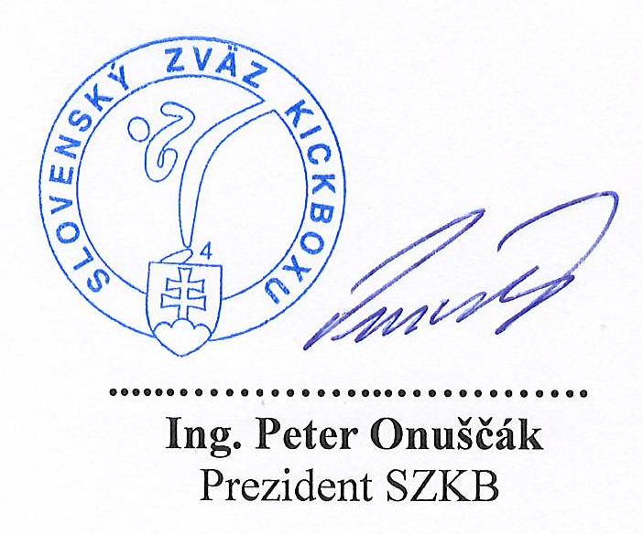
SUMÁR
SZKB finančne odmeňuje úspešných reprezentantov – seniorov a juniorov – medailistov z MS a ME.
SZKB realizuje výber a prípravu reprezentácie v kadetských, juniorských i seniorských kategóriách, ako i jej samotnú realizáciu na Majstrovstvách sveta a Európy – s veľmi dobrými výsledkami.
Zväz sa spolupodieľa na realizácii poloprofesionálnej nadstavby –galavečerov -prostredníctvom licencie WAKO PRO, pre štart profesionálnej kariéry úspešných skúsených amatérskych športovcov, pričom prácu v tejto oblasti bola realizovaná vytvorením profesionálnej sekcie SZKB.
Slovenský zväz kickboxu realizuje odborné vzdelávanie trénerov a rozhodcov prostredníctvom akreditovaného programu školení.
Realizáciou všetkých vyššie uvedených činností a oblastí Slovenský zväz kickboxu napĺňa úlohy vyplývajúce zo Stanov SZKB a Zákona o športe a umožňuje úspešnú sebarealizáciu a zdravý, harmonický rozvoj osobnosti občanov Slovenskej republiky v kickboxe.

